Slide 1
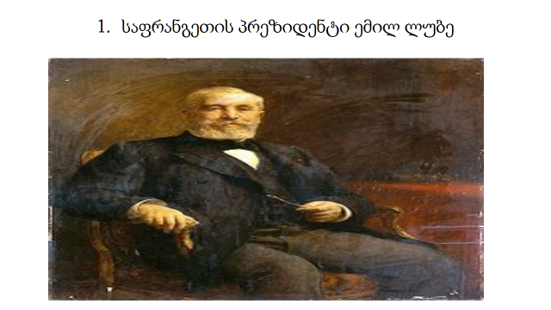
საერთაშორისო ურთიერთობანი პირველი მსოფლიო ომის წინ 1900-1914 წლებში საერთაშორისო დაძაბულობის ზრდა და ანტანტის სამხედრო ბლოკის შექმნა.
XX საუკუნის დამდეგიდან სართაშორისო ურთიერთობა მსოფლიოში და უპირველეს ყოვლისა ევროპაში მნიშვნელოვნად გართულდა. ამის ყველაზე მთავარი მიზეზი იყო ის ფაქტი, რომ XIX-XX საუკუნეების მიჯნაზე მსოფლიოს ტერიტორიული განაწილება კოლონიებისა თუ გავლენის სფეროების სახით ძირითადად დამთავრდა. ახალი ტერიტორიების დაპყრობა კი ამა თუ იმ სახელმწიფოების მიერ შეუძლებელი იყო მათ შორის საომარი კონფლიქტის გარეშე. ასეთი კონფლიქტების შესაძლებლობა, რაც საბოლოოდ დიდ მსოფლიო ომში შეიძლება გადაზრდილიყო, სავსებით რეალური გახდა, რადგან ამ პერიოდში მეტად გაძლიერდნენ ამერიკის შეერთებული შტატები და გერმანია რომელთაც არ აკმაყოფილებდათ მიღწეული და ცდილობდნენ გაეფართოვებინათ კოლონიები და გავლენის სფეროები. ამას ვერ შეურიგდებოდნენ ინგლისი და საფრანგეთი, რომელთა ხელში იყო მსოფლიო კოლონიების უდიდესი ნაწილი. XX საუკუნის დასაწყისიდან შესამჩნევად გაძლიერდა ამერიკის შეერთებული შტატების ექსპანსია ლათინურ ამერიკასა და შორეულ აღმოსავლეთში. 1898 წელს ესპანეთთან ომში გამარჯვების შედეგად ამერიკის შეერთებულმა შტატებმა ხელთ იგდო კუნძულები პუერტო რიკო და კუბა კარიბის ზღვაში, აგრეთვე ფილიპინების არქიპელაგი შორეულ აღმოსავლეთში. შემდეგ გაძლიერდა ამერიკული კაპიტალის შეღწევა კორეასა და ჩინეთში. 1903 წელს ამერიკის შეერთებულმა შტატებმა ხელთ იგდო პანამის არხის ზონა და ფრანგული ფირმისგან არხის მშენებლობის ლიცენზია შეისყიდა. არხის მშენებლობა საბოლოოდ 1914 წელს დამთავრდა, რამაც ამერიკის შეერთებული შტატების პოზიციები ლათინურ ამერიკაში მნიშვნელოვნად განამტკიცა. მაგრამ საბოლოო ჯამში ამ სახელმწიფოს ექსპანსია, რომელიც ძირითადად ლათინური ამერიკის მიმართულებით ვითარდებოდა, უშუალო დიდ საფრთხეს არ უქმნიდა ინგლის-საფრანგეთის კოლონიურ იმპერიებს, რომლებიც უპირატესად მსოფლიოს სხვა რეგიონებში იყვნენ გადაჭიმულნი. ამერიკის შეერთებული შტატები არც ტერიტორიულად წარმოადგენდა ევროპულ ქვეყანას და შესაბამისად არ იყო აქტიურად ჩართული ევროპის პოლიტიკაში, სადაც მაშინდელი საერთაშორისო ურთიერთობების მთავარი მოვლენები ვითარდებოდა.

Slide 2
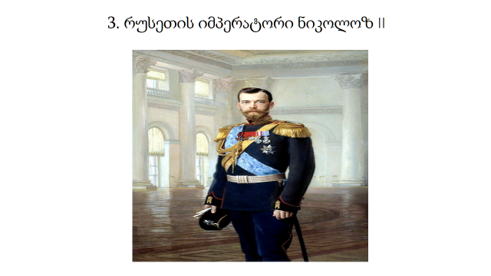
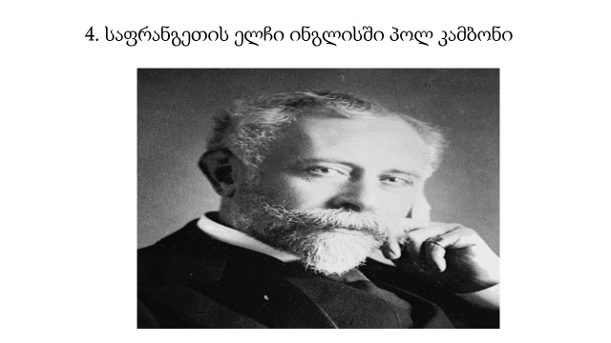
განსხვავებული იყო ვითარება გერმანიასთან მიმართებით. 1871-1900 წლებში გერმანიის სწრაფმა ეკონომიკურმა განვითარებამ გამოიწვია ის, რომ მან წარმოების საერთო მოცულობით ინგლისი და საფრანგეთი უკან ჩამოიტოვა. მსოფლიო ბაზრებზე გერმანული ნაწარმი ინგლისურ პროდუქციას კონკურენციას წარმატებით უწევდა. საგარეო ვაჭრობის მოცულობით XX საუკუნის დამდეგს გერმანიამ მეოთხედან მეორე ადგილზე გადაინაცვლა, ხოლო სავაჭრო ფლოტის გემების რაოდენობით (1200 გემი 1902 წელს) - მეხუთედან მეორეზე. ამასთან ერთად XIX საუკუნის 80-90-იან წლებში გერმანიის მმართველმა წრეებმა მიზნად დაისახეს და დაიწყეს კიდეც ფართო კოლონიური იმპერიის შექმნა. ყველაფერი ეს ამწვავებდა გერმანიის წინააღმდეგობას ინგლისთან. ინგლის-გერმანიის წინააღმდეგობების გამწვავება, რომელიც XIX საუკუნის 90-იანი წლებიდან დაიწყო XX საუკუნის დამდეგიდან კიდევ უფრო გაღრმავდა და პირველი მსოფლიო ომის მთავარი მიზეზი გახდა. კოლონიურ ასპარეზზე ინგლის-გერმანიის წინააღმდეგობის პირველი კერა იყო სამხრეთ აფრიკაში მდებარე ბურების რესპუბლიკები ტრანსვაალი და ორანჟი, მათი ნაყოფიერი მიწებით და ალმასის, რკინის და ფერადი ლითონების უმდიდრესი საბადოებით. XIX საუკუნის უკანასკნელი მესამედის განმავლობაში ორივე ქვეყანა ცდილობდა ბურების რესპუბლიკების ხელში ჩაგდებას. 1896 წელს როცა ბურებმა გაანადგურეს მათ ტერიტორიაზე შემოჭრილი ინგლისელთა რაზმი ჯემსონის მეთაურობით, გერმანიის იმპერატორმა ვილჰელმ II-მ ტრანსვაალის პრეზიდენტს კრიუგერს მისალოცი დეპეშა გაუგზავნა. ამ ფაქტმა კიდევ უფრო გაართულა ინგლის-გერმანიის ურთიერთობა. ინგლისის მმართველ წრეებს თურქეთში გერმანული კაპიტალის შეჭრა და შესაბამისად ამ ქვეყნის მთავრობაზე გერმანიის პოლიტიკური ზეგავლენის გაძლიერებაც სერიოზულად აშფოთებდათ. გერმანელი მეწარმეების მიერ ბაღდადის რკინიგზის მშენებლობა ახლო აღმოსავლეთსა და სპარსეთის ყურეში ინგლისის ინტერესებზე მიყენებული დიდი დარტყმა იყო. იმისათვის, რომ გერმანელებისთვის სპარსეთის ყურეზე გასასვლელი გადაეკეტათ, 1901 წელს ინგლისელებმა მიიტაცეს პორტი კუვეიტი, რომელიც გეგმის მიხედვით მშენებარე ბაღდადის რკინიგზის საბოლოო პუნქტი უდა ყოფილიყო. ამ ფაქტმა ინგლის-გერმანიის ურთიერთობა კიდევ ერთხელ დაძაბა.

Slide 3
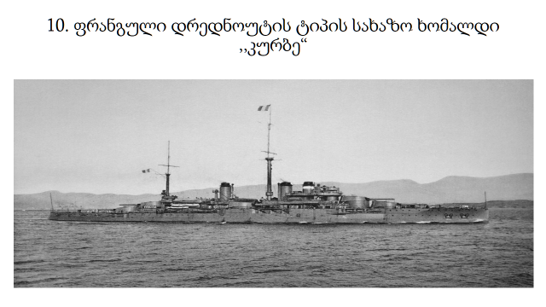
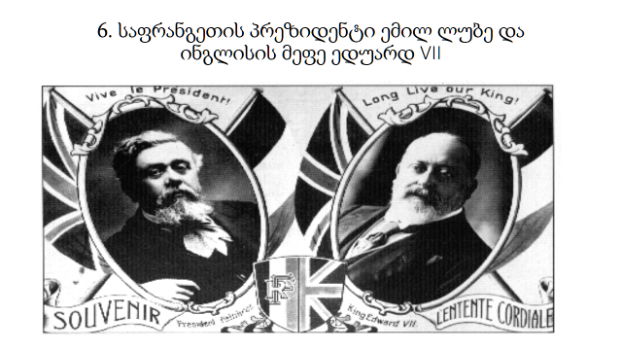
ამ ორი ქვეყნის ურთიერთობას სამხედრო-საზღვაო ფლოტის მშენებლობაში მათი შეჯიბრი კიდევ უფრო ართულებდა. სამხედრო ფლოტის საკითხში ინგლისის მთავრობა ჯერ კიდევ XIX საუკუნის ბოლოს შემუშავებულ ე. წ. „ორმაგი საზღვაო სტანდარტის“ პრინციპს იცავდა, რომლის მიხედვითაც ბრიტანეთის ფლოტი ყოველთვის უფრო ძლიერი უნდა ყოფილიყო ვიდრე ორი სხვა ქვეყნის ფლოტი ერთად აღებული. XX საუკუნის დასაწყისში ეს პრინციპი საფრთხის ქვეშ აღმოჩნდა, რადგან 1898-1900 წლებში გერმანიაში მიღებული იქნა საზღვაო ფლოტის მშენებლობის დიდი პროგრამა და აღმოჩნდა, რომ გერმანიის საზღვაო ფლოტი იმაზე უფრო სწრაფად იზრდებოდა ვიდრე ამას ინგლისელები მოელოდნენ. გერმანია მძლავრ სახაზო გემებს გამალებით აგებდა. 1906 წლიდან ინგლისში დაიწყეს ზემძლავრი სახაზო გემების ე. წ. „დრედნოუტების“ მშენებლობა, რომლებიც მსხვილკალიბრიანი არტილერიით იყვნენ შეიარაღებული. თავისი სიმძლავრით ერთი დრედნოუტი სამ ჩვეულებრივ სახაზო გემს უტოლდებოდა. დრედნოუტების მშენებლობა გერმანიაშიც სწრაფი ტემპით გაჩაღდა. 1908 წელს ინგლისს დრედნოუტის ტიპის 12 ხომალდი ქონდა, ხოლო გერმანიას - 9. მართალია სხვა ტიპის ხომალდების რაოდენობრივი შეფარდება ინგლისელთა სასარგებლოდ იყო (63 : 26), მაგრამ დრედნოუტების რაოდენობაში მხოლოდ მცირე უპირატესობა ინგლისის მთავრობას სერიოზულად აშფოთებდა. თუმცა შემდეგ სამხედრო-საზღვაო მინისტრის უ. ჩერჩილის ძალისხმევით ინგლისელებმა დრედნოუტების მშენებლობის ტემპი დიდად დააჩქარეს. 1913 წლისათვის მხოლოდ ფლოტის მშენებლობისათვის გამოყოფილმა თანხამ ინგლისში 52 მილიონი გირვანქა სტერლინგი შეადგინა. ინგლის-გერმანიის ანტაგონიზმთან ერთად საერთაშორისო ურთიერთობის გართულებაში საფრანგეთ-გერმანიის წინააღმდეგობებიც დიდ როლს თამაშობდა. ამ ორი ქვეყნის დაძაბულ ურთიერთობას საფრანგეთ-პრუსიის ომმა დაუდო სათავე. მთელი XIX საუკუნის უკანასკნელი მესამედის განმავლობაში გერმანიის მიერ ოკუპირებული ელზას-ლორენის საკითხი და ორი ქვეყნის მეტოქეობა ევროპაში ჰეგემონობისთვის ხშირად ქმნიდა საფრანგეთ-გერმანიის ახალი ომის საფრთხეს და საერთაშორისო ურთიერთობებს ევროპის კონტინენტზე მეტად ართულებდა. სწორედ საფრანგეთ-გერმანიის წინააღმდეგობა გახდა ის მთავარი მიზეზი რამაც XIX საუკუნის 80-90-იან წლებში ევროპაში ორი დაპირისპირებული სამხედრო ბლოკის სამთა კავშირის და საფრანგეთ-რუსეთის ალიანსის აღმოცენება გამოიწვია. XX საუკუნის დასაწყისში საფრანგეთ-გერმანიის წინააღმდეგობებმა ახალი ძალით იჩინა თავი. მაშინ, როცა ფრანგი რევანშისტები მიისწრაფოდნენ დაებრუნებინათ რკინის მადნით მდიდარი ალსას-ლორენი და ხელთ ეგდოთ საარის ქვანახშირის აუზი, გერმანელები პირიქით ცდილობდნენ ხელთ ეგდოთ ლორენის ის ნაწილი (კერძოდ ქალაქები ბრიე და ლონგვი) რომელიც საფრანგეთის შემადგენლობაში რჩებოდა და სადაც აგრეთვე რკინის მადნის უმდიდრესი საბადოები იყო. ამას ემატებოდა წინააღმდეგობანი კოლონიურ ასპარეზზე, რადგან გერმანიის მისწრაფება ფართო კოლონიური იმპერიის შექმნისაკენ არამარტო ინგლისის, არამედ საფრანგეთის კოლონიურ იმპერიას და ფრანგული კაპიტალის გავლენის სფეროებსაც უქმნიდა საფრთხეს. განსაკუთრებით უპირისპირდებოდა ეს ორი ქვეყანა ერთმანეთს ჩრდილო-დასავლეთ აფრიკაში, სადაც ისინი სასარგებლო წიაღისეულით მდიდარი და თავისი მდებარეობით სტრატეგიულად მნიშვნელოვანი მაროკოს ხელში ჩაგდებას ცდილობდნენ.

Slide 4
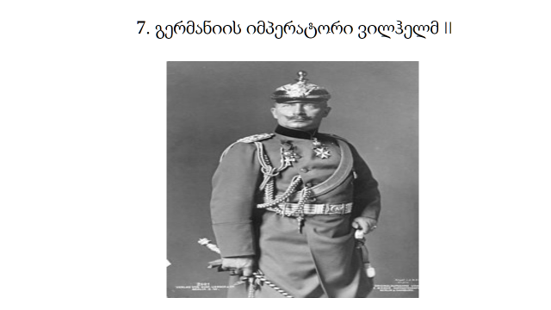
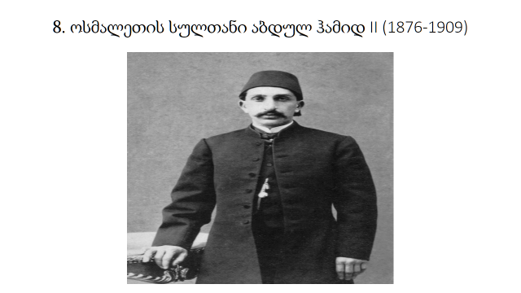
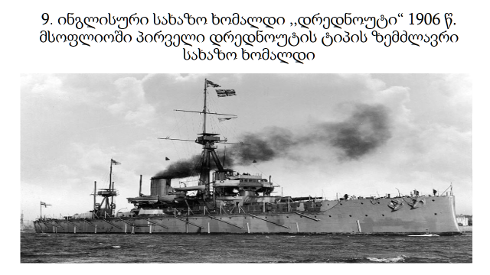
გარკვეულ როლს საერთაშორისო ვითარების დაძაბვაში გერმანია - რუსეთის წინააღმდეგობის გამწვავებაც თამაშობდა, რაც გამოწვეული იყო იმით, რომ ბალკანეთის ნახევარკუნძულზე ექსპანსიაში რუსეთის წინააღმდეგ გერმანია თავის მთავარ მოკავშირეს ავსტრია-უნგრეთს მტკიცედ უჭერდა მხარს. მიუხედავად იმისა, რომ XX საუკუნის დამდეგს ინგლის-გერმანიის წინააღმდეგობანი სულ უფრო მწვავდებოდა და აშკარა იყო, რომ გერმანია ინგლისისთვის მთავარ საფრთხეს წარმოადგენდა, მაინც ბრიტანეთის მმართველი წრეები პირველ ხანებში ცდილობდნენ საქმე კონფლიქტამდე არ მიეყვანათ და გერმანიის მიმართ გარკვეულ დათმობებზე წასულიყვნენ. ეს გამოწვეული იყო იმით, რომ ჯერ კიდევ არ იყო დაძლეული ინგლის-საფრანგეთის და ინგლის-რუსეთის წინააღმდეგობანი. პირიქით რუსეთის მიერ ჩინეთში შეღწევამ (პორტ-არტურის იჯარით მიღება, შემდეგ მანჯურიის ოკუპაცია) დაძაბა ინგლის-რუსეთის ურთიერთობა. 1898 წელს სუდანში ე. წ. „ფაშოდის ინციდენტმა“ ინგლის-საფრანგეთის ურთიერთობაც უკიდურესად დაძაბა. ამასთან ერთად ინგლისის მდგომარეობას ართულებდა ბურებთან (სამხრეთ აფრიკაში) წამოწყებული ომი. ასეთ რთულ ვითარებაში ინგლისის მთავრობა 1898-1901 წლებში გერმანიასთან მოლაპარაკებას აწარმოებდა და მისი მხარდაჭერის მოპოვებას ესწრაფვოდა. თავის მხრივ გერმანიის მთავრობა ცდილობდა გამოეყენებინა ინგლისის სიძნელეები და მისგან კოლონიურ ასპარეზზე რაც შეიძლება მეტი დათმობა მიეღო. ინგლისი იძულებული გახდა შერიგებოდა გერმანიის შეღწევას ჩინეთში, აგრეთვე ხელი მოეწერა გერმანიასთან შეთანხმებაზე აფრიკაში პორტუგალიის კოლონიების გაყოფის შესახებ. მალე ინგლისელები იძულებული გახდნენ გერმანელებისთვის წყნარ ოკეანეში სამოას არქიპელაგის ორი კუნძულიც დაეთმოთ. თავის მხრივ ინგლისი შეეცადა ჩინეთში გერმანია რუსეთისთვის დაეპირისპირებინა, მაგრამ ეს მცდელობა უშედეგო გამოდგა, რადგან გერმანია თვითონ უწყობდა ხელს ჩინეთში რუსეთის ექსპანსიას ამ ქვეყნის სამხედრო ძალების დაქსაქსვის მიზნით, რათა თუ საჭირო იქნებოდა, რუსეთი თავის მოკავშირე საფრანგეთს მთელი შესაძლებლობით ვერ დახმარებოდა. ვერ მიიღეს რა გერმანიის მხარდაჭერა რუსეთის წინააღმდეგ, ინგლისელებმა 1902 წელს ნეიტრალიტეტის ხელშეკრულება გააფორმეს იაპონიასთან და მას დიდი ფინანსური დახმარება აღმოუჩინეს. ამ დახმარებაზე დაყრდნობით იაპონიამ 1904-1905 წლების ომში რუსეთის დამარცხება და ჩინეთიდან მისი გამოძევება შეძლო. მაგრამ თანდათანობით ინგლისმა უკვე 1902 წლისთვის შეძლო იმ რთული ვითარებიდან გამოსვლა, რაც მას გერმანიის მიმართ დათმობებზე წასვლას აიძულებდა. ფაშოდის ინციდენტი საფრანგეთთან მშვიდობიანად იქნა მოგვარებული. ინგლისისთვის წარმატებით დამთავრდა ბურებთან ომიც, ხოლო იაპონიასთან ხელშეკრულებამ ჩინეთში რუსეთის საწინააღმდეგო ბარიერის შექმნა უზრუნველყო. ამის შემდეგ ინგლისის საგარეო პოლიტიკაში ძირეული შემობრუნება დაიწყო. ბრიტანეთის დიპლომატიამ თავის ტრადიციულ იზოლაციონიზმზე უარი თქვა და კურსი საფრანგეთთან დაახლოვებისაკენ აიღო. თავის მხრივ საფრანგეთის მმართველი წრეებიც ინგლისთან დაახლოვების მისწრაფებას ამჟღავნებდნენ. საერთო საფრთხემ გერმანიის მხრიდან ორივე ქვეყანა აიძულა ურთიერთდათმობებზე წასულიყვნენ, მშვიდობიანი გზით მოეგვარებინათ სადავო საკითხები და ამით გერმანიის წინააღმდეგ მტკიცე ურთიერთკავშირი უზრუნველეყოთ. საფრანგეთ-ინგლისის დაახლოვების ინიციატორები და აქტიური განმანხორციელებლები იყვნენ საფრანგეთის მხრიდან: საგარეო საქმეთა მინისტრი ტეოფილ დელკასე, პრეზიდენტი ემილ ლუბე და საფრანგეთის ელჩი ლონდონში პოლ კამბონი, ხოლო ინგლისის მხრიდან-მეფე ედუარდ VII და საგარეო საქმეთა მინისტრი, პრემიერ - მინისტრ ბალფურის კონსერვატიულ მთავრობაში ლორდი ლენსდაუნი. ორი ქვეყნის ოფიციალური მოლაპარაკება 1902 წლიდან ინგლისის მთავრობის ინიციატივით დაიწყო. თუმცა დაახლოვებისთვის ხელსაყრელი ნიადაგი უფრო ადრე ფაშოდის ინციდენტის მშვიდობიანმა მოგვარებამ შექმნა, როცა ინგლისმა და საფრანგეთმა სუდანი გაიყვეს. მოლაპარაკების მომავალ წარმატებას უზრუნველყოფდა ისიც, რომ რუსეთს ჩინეთში მნიშვნელოვანი ძალები ყავდა გადასროლილი მით უმეტეს 1904 წლიდან როცა რუსეთ-იაპონიის ომი დაიწყო. ეს კი საფრანგეთის უშიშროებას ევროპაში საფრთხეს უქმნიდა. მართალია საფრანგეთის დიპლომატიამ იტალიის მიმართ დიდ წარმატებას მიაღწია და მისი „ნეიტრალიზება“ შეძლო (ეს მოხდა 1902 წელს საფრანგეთ-იტალიის ხელშეკრულებით ნეიტრალიტეტის შესახებ, რაც ფაქტობრივად იტალიის სამთა კავშირიდან გამოთიშვას ნიშნავდა), მაგრამ ამას საფრანგეთისათვის გერმანიასთან ომის შემთხვევაში რუსეთის ცოცხალი ძალის მნიშვნელობის კომპენსირება არ შეეძლო.

Slide 5
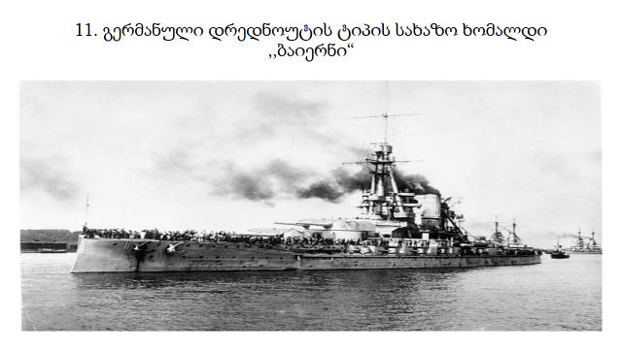
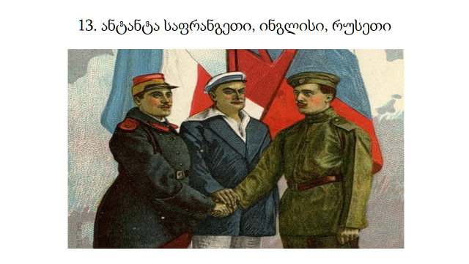
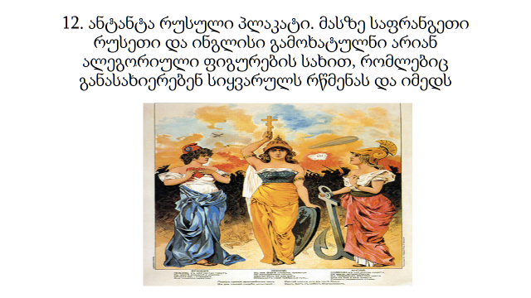
საფრანგეთ-ინგლისის მოლაპარაკება საბოლოოდ 1904 წლის 8 აპრილს დამთავრდა. გაფორმდა ამ ორი დიდი ქვეყნის ე. წ. „გულითადი შეთანხმება“ (ანტანტა), რომელსაც ხელს პოლ კამბონი და ლორდი ლენსდაუნი აწერდნენ. ხელშეკრულების ტექსტის ოფიციალური ნაწილი (იყო არაოფიციალური, საიდუმლო ნაწილიც) სამი პარაგრაფისგან შედგებოდა: 1. კონვენცია ნიუფაუდლენდსა და სენეგამბიაზე; 2. დეკლარაცია ეგვიპტესა და მაროკოზე; 3. დეკლარაცია სიამის, მაგადასკარის და ახალი ჰებრიდების კუნძულების შესახებ. ხელშეკრულება ამ რეგიონებსა და პუნქტებში ინგლის-საფრანგეთის წინააღმდეგობებს აგვარებდა. აქედან მთავარი მაროკო-ეგვიპტის საკითხში გარიგება იყო. საფრანგეთი ცნობდა ინგლისის უპირატეს გავლენას ეგვიპტეში, ხოლო ინგლისი - საფრანგეთის ინტერესებს მაროკოში. მაროკოს სანაპიროს მცირე ნაწილი ე. წ. „ტანჟერის ზონა“ ესპანეთს უნდა გადასცემოდა. ხელშეკრულების საიდუმლო ნაწილში ინგლისი და საფრანგეთი ერთმანეთს ეგვიპტეზე (ინგლისის) და მაროკოზე (საფრანგეთის) პროტექტორატის გამოცხადების ან ანექსიის უფლებას ანიჭებდნენ. მართალია ხელშეკრულების ტექსტში გერმანია ნახსენები არ იყო, მაგრამ ინგლის-საფრანგეთის წინააღმდეგობათა ასეთი რადიკალური მოგვარება აშკარად იმაზე მიუთითებდა, რომ შეთანხმება გერმანიის წინააღმდეგ იყო მიმართული. ინგლის-საფრანგეთის ანტანტამ არაოფიციალურად იმთავითვე სამხედრო ხასიათი შეიძინა. ორი ქვეყნის გენერალურ შტაბებს შორის საიდუმლოდ გერმანიის წინააღმდეგ ერთობლივი საომარი მოქმედებების შესახებ ე. წ. „კონვერსასიონები“ (საუბრები) დაიწყო. საერთაშორისო ასპარეზზე მოვლენათა შემდგომმა მსვლელობამ და საბოლოოდ პირველმა მსოფლიო ომმა ანტანტის სამხედრო ხასიათი ნათლად დაადასტურა.

Slide 6
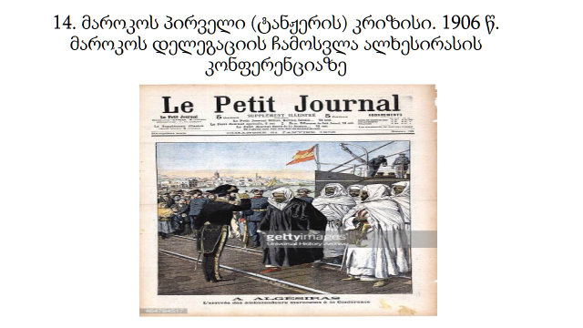
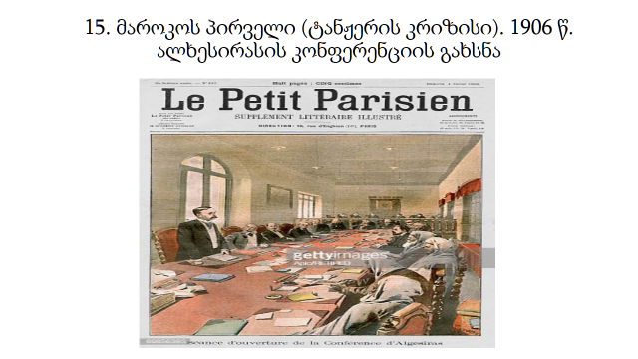
მაროკოს პირველი კრიზისი. ინგლის-რუსეთის 1907 წლის შეთანხმება.
საფრანგეთ-ინგლისის 1904 წლის შეთანხმება გერმანიის დიპლომატიის დიდი მარცხი იყო. მან გერმანიის საგარეო მდგომარეობა მნიშვნელოვნად გაართულა. ამიტომ გერმანიის მთავრობის მთავარ საგარეო-პოლიტიკურ ამოცანად როგორც საფრანგეთ-რუსეთის ადრეშექმნილი ალიანსის, ისე საფრანგეთ-ინგლისის ახლადშექმნილი კავშირის დანგრევა და მომავალში მოსალოდნელი ინგლის-რუსეთის დაახლოვების ჩაშლა იქცა. გერმანიის მთავრობას ამის განხორციელებაში ხელს უწყობდა 1904 წელს გაჩაღებული რუსეთ-იაპონიის ომი, რამაც უკიდურესად გაამწვავა რუსეთ-ინგლისის ისედაც რთული ურთიერთობა, რადგან ინგლისი მხარს იაპონიას უჭერდა. გერმანიას იმედი ქონდა, რომ ეს ომი ძირს რუსეთ-საფრანგეთის ტრადიციულ მეგობრობასაც გამოუთხრიდა, რადგან სწორედ ამ ომის დროს დაიდო ინგლის-საფრანგეთის შეთანხმება. ე. ი. საფრანგეთი თავისი მოკავშირის რუსეთის მოწინააღმდეგეს ინგლისს დაუახლოვდა. ითვალისწინებდა რა შექმნილ ვითარებას გერმანიის მთავრობამ რუსეთის გადმობირება სცადა. ამ მხრივ მეტად აქტიურობდა გერმანიის იმპერატორი ვილჰელმ II, რომელიც რუსეთის იმპერატორ ნიკოლოზ II-ზე უშუალო ზეგავლენას ახდენდა. თავის წერილებში გერმანიის იმპერატორი რუსეთის იმპერატორს უმტკიცებდა, რომ ინგლისი უგულვებელყოფდა რუსეთის ინტერესებს შორეულ აღმოსავლეთსა და ცენტრალურ აზიაში, რომ იაპონიასთან მძიმე ომის ჟამს საფრანგეთმა თავისი მოკავშირე მიატოვა, და რომ ინგლის-საფრანგეთის ანტანტა თითქოს რუსეთის წინააღმდეგ იყო მიმართული, რის გამოც რუსეთი საბოლოოდ აუცილებლად გერმანიას უდა დაკავშირებოდა. მაგრამ რუსეთის გადმობირების მცდელობა ჩაიშალა. მართალია 1905 წლის ივლისში ფინეთში კუნძულ ბიორკეზე გამართულ შეხვედრაზე ვილჰელმ II-მ დაარწმუნა ნიკოლოზ II გერმანიასთან სამოკავშირეო ხელშეკრულებაზე მოეწერა ხელი, მაგრამ რუსი მემამულეების და ბურჟუაზიის დიდი ნაწილი გერმანიასთან კავშირის წინააღმდეგი იყო. ნიკოლოზ II-ს თითქმის მთელი რუსული პოლიტიკური ელიტა დაუპირისპირდა. მინისტრების წინააღმდეგობის გამო ნიკოლოზ II იძულებული გახდა გერმანიასთან ხელმოწერილი შეთანხმება ცალმხრივად გაეუქმებინა. მიუხედავად გერმანიის მიერ რუსეთ-საფრანგეთის ალიანსის დაშლის წარუმატებელი მცდელობისა, ის ფაქტი ფაქტად რჩებოდა, რომ რუსეთს იაპონიასთან ჯერ კიდევ მიმდინარე ომის გამო საფრანგეთისთვის ადრენავარაუდევი სამხედრო დახმარების გაწევა არ შეეძლო. გერმანიამ გადაწყვიტა ამით ესარგებლა და საფრანგეთი ომის მუქარით აეძულებინა მაროკოზე ხელი აეღო. ასეთი ნაბიჯით გერმანიის დიპლომატიას იმის შემოწმებაც სურდა თუ რაოდენ მყარი იყო ინგლის-საფრანგეთის ახალდგაფორმებული ანტანტა და შესაძლებლობის შემთხვევაში ეს კავშირი დაერღვია.

Slide 7
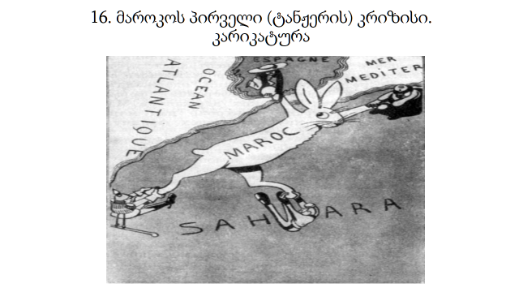
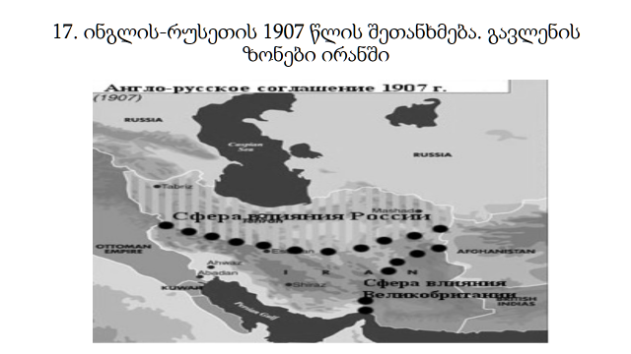
გერმანიის მთავრობა პროვოკაციის გზას დაადგა. 1905 წლის. 31 მარტს იმპერატორი ვილჰემ II მაროკოს პორტს ტანჟერს ვიზიტით ეწვია და იქ საფრანგეთის დიპლომატიური წარმომადგენლის გრაფ შერისეს და სხვა ქვეყნების დიპლომატების გასაგონად წარმოთქვა სიტყვა, რომელშიც მან ხაზი გაუსვა იმას, რომ მაროკო დამოუკიდებელი და სუვერენული სახელმწიფო იყო, რომ გერმანია არ ცნობდა ინგლის-საფრანგეთის 1904 წლის შეთანხმებას მაროკოს შესახებ და არ დაუშვებდა აქ რომელიმე სახელმწიფოს ეკონომიკურ და პოლიტიკურ დომინირებას, რომ გერმანია თვითონ იყო დაინტერესებული მაროკოთი და ამ ქვეყანაში საკუთარი ინტერესების დასაცავად ყველა ღონეს იხმარდა. მალე ამის შემდეგ გერმანიის კანცლერმა ბიულოვმა მაროკოს საკითხის გადასაწყვეტად საერთაშორისო კონფერენციის მოწვევა მოითხოვა. წინააღმდეგ შემთხვევაში გერმანიის მმართველი წრეები და თვით იმპერატორი ომით იმუქრებოდნენ. გერმანიის უმაღლესი სამხედრო წრეების დიდი ნაწილი გენერალური შტაბის უფროსის ფონ შლიფენის მეთაურობით კანცლერსა და იმპერატორს არწმუნებდნენ, რომ გერმანიის სახმელეთო არმია სრულ საბრძოლო მზადყოფნაში იყო. ამგვარად აღმოცენდა მაროკოს პირველი კრიზისი, რომელმაც დიდი ევროპული ომის საფრთხე შექმნა. გერმანიის მუქარამ საფრანგეთის მთავრობაში აზრთა სხვადასხვაობა გამოიწვია. საგარეო საქმეთა მინისტრი ტ. დელკასე კონფერენციის მოწვევის სასტიკი წინააღმდეგი იყო. მას მიაჩნდა, რომ ეს მისი საგარეო პოლიტიკის მარცხი იქნებოდა. დელკასე თვლიდა, რომ საფრანგეთის არმია და ფლოტი ომისათვის ძირითადად მზად იყვნენ და ქვეყანას ცოცხალი ძალით როგორც ინგლისი, ისე ნაწილობრივ რუსეთიც დაეხმარებოდნენ. მაგრამ დელკასეს აზრს არ იზიარებდნენ პრემიერ-მინისტრი რუვიე და პრეზიდენტი ლუბე, რომელთაც საფრანგეთი ომისთვის არასაკმაოდ მომზადებული მიაჩნდათ და მხარს კონფერენციის მოწვევას უჭერდნენ. საბოლოოდ მათმა აზრმა გაიმარჯვა და საფრანგეთი კონფრენციის მოწვევას დათანხმდა. პროტესტის ნიშნად დელკასე საგარეო საქმეთა მინისტრის პოსტიდან გადადგა. კონფერენციის მოწვევაზე საფრანგეთის მთავრობის თანხმობას და დელკასეს გადადგომას გერმანიის მმართველი წრეები ზეიმით შეხვდნენ, რადგან იგლის-საფრანგეთს შორის უკვე შეთანხმებული მაროკოს საკითხის საერთაშორისო კონფერენციაზე გატანა ერთი შეხედვით გერმანიის დიპლომატიური გამარჯვება იყო, მაგრამ გერმანელთა სიხარული ნაადრევი აღმოჩნდა. ომის მუქარამ ინგლის-საფრანგეთის კავშირი არათუ დაარღვია, არამედ უფრო განამტკიცა. ორი ქვეყნის გენერალურ შტაბებს შორის თანამშრომლობამ უფრო კონკრეტული და ინტენსიური ხასიათი მიიღო. 1905 წლის დეკემბერში ინგლისის ახალმა ლიბერალურმა მთავრობამ პრემიერ-მინისტრ კემპბელ ბანერმანის მეთაურობით 1904 წლის გულითადი შეთანხმებისადმი ერთგულება კვლავ დაადასტურა. ინგლისის საგარეო საქმეთა მინისტრმა ედუარდ გრეიმ ლონდონში გერმანიის ელჩს მეტერნიხს პირადად განუცხადა, რომ საფრანგეთ-გერმანიის ომის შემთხვევაში „ინგლისის ყველა მთავრობა იქნებოდა იგი კონსერვატული თუ ლიბერალური, იძულებული გახდებოდა საფრანგეთს დახმარებოდა“. უფრო ადრე 1905 წლის სექტემბერში დაიდო პორტსმუტის ზავი, რომლითაც რუსეთსა და იაპონიას შორის ომი დასრულდა. რუსეთს უკვე მთელი სამხედრო ძალების თავისი მოკავშირის საფრანგეთის დასახმარებლად გადმოსროლის საშუალება მიეცა. ამას ემატებოდა ისიც, რომ გერმანიის მთავარი მოკავშირე ავსტრია-უნგრეთი დიდი ომისთვის მზად არ იყო. ასეთ ვითარებაში მიუხედავად იარაღის ჟღარუნისა გერმანიის მთავრობამ ომის დაწყება ვერ გაბედა და იძულებული გახდა მის მიერ წამოყენებული მაროკოს საკითხის დიპლომატიური გადაწყვეტისთვის დაეჭირა მხარი.

Slide 8
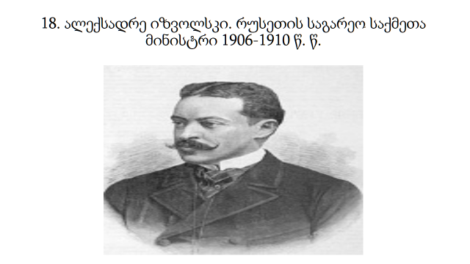
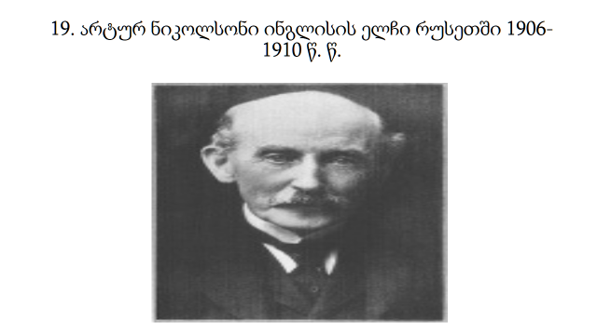
გერმანიის დიპლომატიას საერთაშორისო კონფერენციაზე მაროკოს საკითხში წარმატების მოპოვების დიდი იმედი ქონდა. უპირველეს ყოვლისა იგი იმედს თავისი მოკავშირეების ავსტრია-უნგრეთის და იტალიის მხარდაჭერაზე ამყარებდა. გერმანიის მთავრობა ფიქრობდა, რომ რუსეთ-იაპონიის ომში ინგლისის მიერ დაკავებული პოზიციის გამო ინგლისზე განაწყენებული რუსეთი შესაბამისად განაწყენებული საფრანგეთზეც უნდა ყოფილიყო ამიტომ მისთვის მაროკოს საკითხში მხარი არ უნდა დაეჭირა. ამასთან ერთად გერმანიის დიპლომატია მაროკოს მიმართ „ტერიტორიული მთლიანობის და დამოუკიდებლობის პრინციპს“ აყენებდა, რითაც მას მაროკოელთა მიმხრობა სურდა. გარდა ამისა გერმანიის მთავრობა მაროკოსთან ეკონომიკურ ურთიერთობებში მხარს ე. წ. „ღია კარის პრინციპს“ უჭერდა და ამით საფრანგეთის გარდა მაროკოსთან ეკონომიკური ურთიერთობებით დაინტერესებული სხვა ქვეყნების გადმობირების იმედსაც იტოვებდა. საერთაშორისო კონფერენცია მაროკოს საკითხზე 1906 წლის 15 იანვრიდან 7 აპრილამდე ესპანეთის ქალაქ ალხესირასში გაიმართა. კონფერენციის მუშაობაში მონაწილეობა 13 სახელმწიფომ (საფრანგეთი, ინგლისი, გერმანია, რუსეთი, ესპანეთი, იტალია, ავსტრია-უნგრეთი, პორტუგალია, ბელგია, შვედეთი, ნიდერლანდები, ამერიკის შეერთებული შტატები, მაროკო) მიიღო. გერმანიის დელეგაციის იმედები არ გამართლდა. კონფერენციაზე იგი ფაქტობრივად იზოლაციაში აღმოჩნდა. ინგლისმა თავის მოკავშირე საფრანგეთს მტკიცედ დაუჭირა მხარი, საფრანგეთს მხარი დაუჭირა მისმა მეორე მოკავშირე რუსეთმაც, რომელსაც მიმდინარე შიგა რევოლუციური გამოსვლების ჩასახშობად და იაპონიასთან ომით გამოწვეული ფინანსური კრიზისის დასაძლევად ფრანგული კრედიტები მეტად ჭირდებოდა. საფრანგეთს მხარი დაუჭირა იტალიამაც, რომელსაც ესმოდა, რომ ამის გარეშე ჩრდილოეთ აფრიკაში ახალი კოლონიების ხელში ჩაგდება შეუძლებელი იყო. საფრანგეთმა მიიღო ესპანეთის მხარდაჭერაც, რადგან 1904 წლის ინგლის-საფრანგეთის ხელშეკრულებით მაროკოს მცირე ნაწილის (ტანჟერის ზონის) ესპანეთისთვის გადაცემა იყო გათვალისწინებული. პორტუგალია, ბელგია, ნიდერლანდები და შვედეთი ფინანსურად და ეკონომიკურად მჭიდროდ იყვნენ დაკავშირებული ინგლის-საფრანგეთთან ამიტომ მათაც საფრანგეთს დაუჭირეს მხარი. საფრანგეთმა მიიღო ამერიკის შეერთებული შტატების მხარდაჭერაც, რომელიც გერმანიას ყველაზე საშიშ კონკურენტად მიიჩნევდა. რაც შეეხება ავსტრია-უნგრეთს ეროვნულ-განმათავისუფლებელ მოძრაობათა ნიადაგზე აღმოცენებული პრობლემების გამო ეს იმპერია შინაგან კრიზისს განიცდიდა და არც დიდი ომისთვის იყო მზად. იმპერატორი ფრანც-იოსები ძალიან ცდილობდა კონფერენცია მშვიდობიანად დამთავრებულიყო და არ ჩაშლილიყო. ვინაიდან კონფერენციის მონაწილე სახელმწიფოები გერმანიის წინააღმდეგ გამოვიდნენ, ავსტრია-უნგრეთმა თავის მოკავშირეს ეფექტური მხარდაჭერა ვერ აღმოუჩინა. საბოლოოდ კონფერენციის მონაწილე სახელმწიფოებმა დასკვნითი დოკუმენტი 123 მუხლისაგან შემდგარი ე. წ. „გენერალური აქტი“ შეიმუშავეს, რომლის მიხედვითაც მაროკო დამოუკიდებელ სახელმწიფოდ იქნა აღიარებული და მასთან ეკონომიკურ ურთიერთობებში ყველა ქვეყანას თანაბარი უფლება მიენიჭა. ერთი შეხედვით თითქოს გერმანიამ წარმატებას მიაღწია, მაგრამ რეალურად მან მძიმე დიპლომატიური მარცხი იწვნია, რადგან „გენერალურმა აქტის“ მიხედვით საფრანგეთს მაროკოს პოლიციის ორგანიზება და ამ ქვეყანაში შინაგანი წესრიგის დაცვა დაევალა, რაც მას მომავალში სწორედ „წესრიგის დაცვის“ საბაბით მაროკოში სამხედრო შეღწევას უადვილებდა. ფრანგი ფინანსისტების კონტროლქვეშ მოექცა მაროკოს ბანკიც და საბაჟოებიც. მიუხედავად მარცხისა გერმანიის მთავრობას მაინც ქონდა იმის იმედი, რომ გარკვეული პერიოდის შემდეგ მაროკოს ტერიტორიის რაღაც ნაწილს მაინც იგდებდა ხელთ.

Slide 9
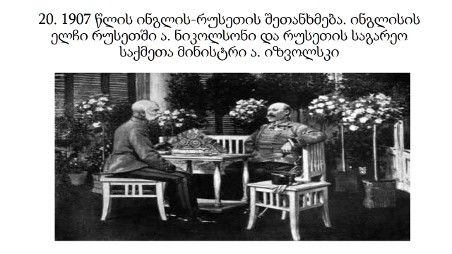
მაროკოს კრიზისმა ნათლად დაანახა ინგლისის მთავრობას, რომ საჭირო იყო ძლიერი სახმელეთო არმიის შექმნა, რომელიც აუცილებელ შემთხვევაში ევროპის კონტინენტზე საფრანგეთის დასახმარებლად იქნებოდა გადასროლილი. დაჩქარდა საზღვაო ფლოტის მშენებლობაც. რუსეთ-იაპონიის ომის და მაროკოს კრიზისის შემდეგ საერთაშორისო ურთიერთობებში მნიშვნელოვანი მოვლენა შეიმჩნევა. ეს იყო რუსეთ-ინგლისის დაახლოვება. ამ დაახლოვების წინაპირობას უკვე არსებული საფრანგეთ-რუსეთის კავშირი და საფრანგეთ-ინგლისის ანტანტა ქმნიდა. იაპონიასთან ზავის დადების შემდეგ 1905 წლიდან რუსეთმა ძირითადად ყურადღება ისევ ბალკანეთის ნახევარკუნძულზე და ახლო აღმოსავლეთზე (ე. ი. ოსმალეთის იმპერიაზე) გადაიტანა. მაგრამ თუ ადრე ამ რეგიონში რუსეთს ავსტრია-უნგრეთი და ინგლისი უპირისპირდებოდნენ, ახლა მას გერმანია დაუპირისპირდა, რომლის გავლენა ოსმალეთზე (განსაკუთრებით მას შემდეგ, რაც გერმანელმა მეწარმეებმა ბაღდადის რკინიგზის მშენებლობის უფლება მოიპოვეს) სულ უფრო იზრდებოდა. ამავე დროს გერმანია ბალკანეთზე ექსპანსიაში რუსეთის საწინააღმდეგოდ ავსტრია-უნგრეთს კვლავ ძველებურად მხარს აქტიურად უჭერდა. ასეთ ვითარებაში ახლო აღმოსავლეთსა და ბალკანეთში ინგლის-რუსეთის წინააღმდეგობა მართალია მთლიანად არ აღმოფხვრილა მაგრამ ძლიერ შესუსტდა. ამავე დროს შესუსტდა ინგლის-რუსეთის წინააღმდეგობა შორეულ აღმოსავლეთშიც კერძოდ ჩინეთში, რადგან იაპონიასთან ომში მარცხის შედეგად რუსეთი ჩინეთიდან თითქმის გამოძევებული აღმოჩნდა და იქ მისი კონკურენცია ინგლისს ნაკლებად აშინებდა. ამ რეგიონშიც ისევე როგორც სხვაგან ინგლისელების მთავარი კონკურენტები გერმანელები გახდნენ. დღის წესრიგში ცენტრალურ აზიაში რჩებოდა ინგლის-რუსეთის წინააღმდეგობა რჩებოდა, მაგრამ მისი მოგვარება მოლაპარაკების გზით იყო შესაძლებელი. 1906 წელს რუსეთმა საფრანგეთისგან მორიგი დიდი სესხი (დაახლოვებით 844 მილიონი მანეთი) მიიღო. საფრანგეთთან ერთად რუსეთს ფინანსური დახმარება ინგლისმაც აღმოუჩინა. 1907 წელს ინგლისმა აიძულა იაპონია, რომ მას ჩრდილოეთ მანჯურიიდან რუსეთის მთლიანად გამოძევებაზე აეღო ხელი. ინგლისის ამ ნაბიჯებმა ორი ქვეყნის დაახლოვების პროცესი ადგილიდან დაძრა. ბრიტანეთის და რუსეთის წარმომადგენლების მოლაპარაკება პეტერბურგში დაიწყო. საბოლოო შეთანხმებას 1907 წლის 31 აგვისტოს რუსეთის საგარეო საქმეთა მინისტრმა იზვოლსკიმ და რუსეთში ინგლისის ელჩმა ნიკოლსონმა მოაწერეს ხელი. ხელშეკრულება ირანის, ავღანეთის და ტიბეტის საკითხში სადავო პრობლემებს აწესრიგებდა. ირანი გავლენის სფეროებად იქნა გაყოფილი. სამხრეთ-აღმოსავლეთ ირანი ინგლისის გავლენის სფეროდ გამოცხადდა, ხოლო ჩრდილოეთ ირანი - რუსეთის გავლენის სფეროდ. ცენტრალური ირანი კი ნეიტრალურ ზონად იქცა. ხელშეკრულების მიხედვით რუსეთმა ავღანეთზე ინგლისის გავლენა ცნო, ხოლო ტიბეტი ჩინეთის გამგებლობაში მყოფ ტერიტორიად იქნა აღიარებული. მართალია ინგლის-საფრანგეთის შეთანხმების მსგავსად ინგლის-რუსეთის შეთანხმებაშიც გერმანიის წინააღმდეგ არაფერი იყო ნათქვამი, მაგრამ ფაქტობრივად ამით რუსეთი ანტანტის სამხედრო ბლოკს შეუერთდა. რუსეთ-ინგლისის შეთანხმება გერმანიის კიდევ ერთი დიდი საგარეო-პოლიტიკური მარცხი იყო. ამიერიდან გერმანიის მიერ XIX საუკუნეში ორგანიზებულ „სამთა კავშირის“ ბლოკს საფრანგეთ-ინგლის-რუსეთის „სამთა შეთანხმების“ სამხედრო ბლოკი დაუპირისპირდა.

Slide 10
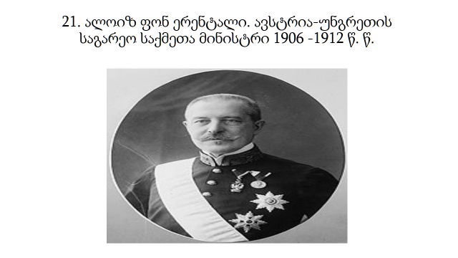
ბოსნიის კრიზისი
1908 წელს საერთაშორისო ურთიერთობებში თავი ახალმა გართულებამ იჩინა რომელმაც საერთაშორისო ვითარება კიდევ ერთხელ დაძაბა. ეს ე. წ. „ბოსნიის კრიზისი“ იყო. ეს კრიზისი ავსტრია-უნგრეთის მიერ ორი სლავებით დასახლებული ოლქის ბოსნიისა და ჰერცოგოვინის ანექსიამ გამოიწვია. 1878 წლის ბერლინის კონგრესის გადაწყვეტილების თანახმად ეს სლავური პროვინციები თურქეთის შემადგენლობაში დარჩა, მაგრამ ამავე დროს ავსტრია-უნგრეთმა რეფორმების განხორციელების მიზნით ამ ტერიტორიების ოკუპირების უფლება მიიღო. XX საუკუნის დამდეგს ავსტრია-უნგრეთმა, რომელიც ბალკანეთის ნახევარკუნძულზე ექსპანსიას აძლიერებდა, გადაწყვიტა ბოსნია-ჰერცოგოვინის ანექსია მოეხდინა. ამ ტერიტორიაზე დაყრდნობით მომავალში იგი ქალაქ სალონიკის ხელში ჩაგდებას და ეგეოსის ზღვაზე გასასვლელის მოპოვებას ვარაუდობდა.
მანამ სანამ ანექსიას განახორციელებდა, ავსტრია-უნგრეთი ამ საკითხზე რუსეთს შეუთანხმდა. 1908 წლის 15 სექტემბერს ერთმანეთს ავსტრიისა და რუსეთის საგარეო საქმეთა მინისტრები-ერენტალი და იზვოლსკი შეხვდნენ. რუსეთი სარგებლობდა იმით, რომ იგი უკვე ინგლის-საფრანგეთის მოკავშირე იყო და თავისი ძველი მიზნის - ბოსფორის და დარდანელის სრუტეების კონტროლის განხორციელებას ცდილობდა. ამიტომ ისე, რომ თავისი მოკავშირეებისთვის არაფერი უკითხავს რუსეთმა ფაქტობრივად ავსტრია-უნგრეთთან გარიგება დადო. თავიანთ შეხვედრაზე ერენტალი და იზვოლსკი სიტყვიერად შეთანხმდენ იმის შესახებ, რომ რუსეთი დათანხმდებოდა ავსტრია-უნგრეთის მიერ ბოსნია-ჰერცოგოვინის ანექსიას. თავის მხრივ კი ავსტრია წინააღმდეგობას არ გაუწევდა რუსეთს იმაში, რომ ამ უკანასკნელს თურქეთისაგან სრუტეებში რუსული ხომალდების თავისუფალი გავლის შესახებ თანხმობა მოეპოვებინა.
ავსტრია-უნგრეთმა რუსეთთან გარიგებით დაუყოვნებლივ ისარგებლა და 1908 წლის ოქტომბერში ანექსია განახორციელა, რითაც მან ევროპა ბერლინის კონგრესის გადაწყვეტილებათა პირდაპირი დარღვევის ფაქტის წინაშე დააყენა. ბოსნია-ჰერცოგოვინის ნომინალური მფლობელი თურქეთი მხოლოდ ფორმალური პროტესტით შემოიფარგლა. ამავე დროს მან ავსტრიისგან კომპენსაციის სახით 2 500 000 გირვანქა სტერლინგი მიიღო. ამგვარად ავსტრიამ სასურველ მიზანს მიაღწია. რუსეთმა კი ავსტრიასთან დადებული გარიგებიდან ვერაფერი სარგებელი ვერ მიიღო. თურქეთი არ აპირებდა სრუტეებში რუსული ხომალდების გავლის უფლება რუსეთისთვის ნებაყოფლობით გადაეცა. ამ საკითხში რუსეთს არც მისმა მოკავშირეებმა ინგლისმა და საფრანგეთმა დაუჭირეს მხარი. გარდა ამისა სერბების და ბალკანეთის ნახევარკუნძულზე მცხოვრები სხვა სლავი ხალხის თვალში რუსეთს სახელიც გაუტყდა. ამ სამარცხვინო მდგომარეობიდან გამოსვლის მიზნით რუსეთის მთავრობამ ბოსნია-ჰერცოგოვინის საკითხზე საერთაშორისო კონფერენციის მოწვევა, აგრეთვე სერბეთისათვის გარკვეული კომპენსაციის მიცემა მოითხოვა.

Slide 11
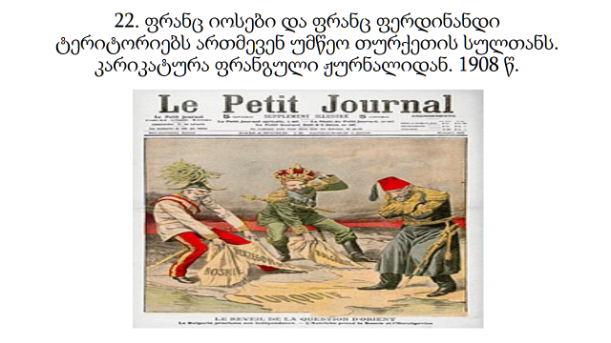
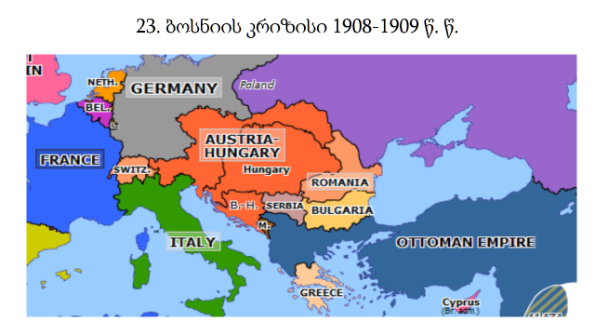
ამავე დროს ავსტრიის მიერ ბოსნია-ჰერცოგოვინის ოუკუპაციით უკიდურესად აღშფოთებული იყო სერბეთი, რომელსაც ამ ტერიტორიების შემოერთება თავად სურდა. სერბეთში ანტიავსტრიული პროპაგანდა და ომისათვის მზადება დაიწყო. ამის საპასუხოდ ავსტრია-უნგრეთში მობილიზაცია ჩატარდა და მისი სამხედრო ნაწილები სერბეთის საზღვართან განლაგდნენ. საქმეში ჩაერია გერმანია, რომელიც მხარს თავის მოკავშირე ავსტრია-უნგრეთს უჭერდა. მდგომარეობა უკიდურესად გამწვავდა. სერბეთმა დახმარებისთვის რუსეთს მიმართა , მაგრამ რუსეთის მთავრობას კარგად ესმოდა, რომ სერბეთისათვის სამხედრო დახმარების გაწევა ავსტრია-გერმანიასთან ომს ნიშნავდა, რისთვისაც მზად არ იყო არც რუსეთის არმია, რომელმაც მძიმე ზარალი განიცადა იაპონიასთან ომში, არც რუსეთის ფლოტი, რომელიც ამ ომში თითქმის მთლიანად იქნა განადგურებული. ითვალისწინებდნენ რა რუსეთის მდგომარეობას, მას ამ ეტაპზე ომის დაწყებას არც საფრანგეთის და ინგლისის მთავრობები ურჩევდნენ. ასეთ ვითარებაში რუსეთი იძულებული გახდა უკან დაეხია და 1909 წლის მარტში მიეღო გერმანიის წინადადება კონფერენციის მოწვევის მოთხოვნის უარყოფის და ბოსნია-ჰერცოგოვინის ანექსიის ფაქტის აღიარების შესახებ. რუსეთის ზეწოლით სერბეთიც იძულებული გახდა ამ ანექსიას შეგუებოდა. წინააღმდეგ შემთხვევაში ავსტრია-უნგრეთის ჯარები სერბეთში შესაჭრელად უკვე მზად იყვნენ. ამრიგად ბოსნიის კრიზისი რუსეთის დიპლომატიის მძიმე მარცხით დამთავრდა. ამ კრიზისმა რუსეთ-ავსტრიის და რუსეთ-გერმანიის ურთიერთობა უკიდურესად გაამწვავა. კრიზისის შემდეგ რუსეთის მთავრობამ მიიღო „დიდი სამხედრო პროგრამა“, რომელიც არმიის და ფლოტის შემადგენლობის რიცხობრივ ზრდას, შეიარაღების გაუმჯობესებას და სტრატეგიული რკინიგზების მშენებლობას ითვალისწინებდა. ამ პროგრამის შესრულება 1917 წლისთვის იყო გათვლილი. ბოსნიის კრიზისის შემდეგ ანტანტის სამხედრო ბლოკი კიდევ უფრო შეკავშირდა. მოკავშირეებს შორის სამხედრო თანამშრომლობაც გააქტიურდა. 1909 წლის ოქტომბერში რუსეთსა და იტალიას შორის დაიდო ფარული შეთანხმება, რომელიც ავსტრია-უნგრეთის წინააღმდეგ იყო მიმართული. ამით აშკარა გახდა, რომ იტალია სამთა კავშირს თანდათან სულ უფრო შორდებოდა. მიუხედავად იმისა, რომ ბოსნიის კრიზისის შემდეგ რუსეთ-გერმანიის ურთიერთობა ძალზე დაიძაბა, გერმანიის დიპლომატიამ ანტანტის ბლოკიდან რუსეთის გამოყვანა კიდევ ერთხელ სცადა. გერმანიას იმედი ქონდა, რომ იგი სრუტეების საკითხში რუსეთსა და მის მოკავშირეებს შორის არსებულ უთანხმოებას გამოიყენებდა. 1910 წელს პოტსდამში გერმანიისა და რუსეთის იმპერატორების შეხვედრის დროს გერმანიის კანცლერმა ბეტმან-ჰოლვეგმა რუსეთის ახალ საგარეო საქმეთა მინისტრთან საზონოვთან მოლაპარაკება წამოიწყო. გერმანია რუსეთს სთავაზობდა დაედოთ ხელშეკრულება, რომლის მიხედვითაც ორივე ქვეყანას უნდა ეკისრა ვალდებულება რომ ისინი ურთიერთსაწინააღმდეგო დაჯგუფებების წევრები არ გახდებოდნენ. ე. ი. ეს ფაქტობრივად იმას ნიშნავდა, რომ ანტანტის და სამთა კავშირის სამხედრო ბლოკებს შორის ომის შემთხვევაში რუსეთსა და გერმანიას ერთმანეთთან ომისგან თავი უნდა შეეკავებინათ. ეს მოლაპარაკება საბოლოოდ წარუმატებლად დამთავრდა. 1911 წელს ორ ქვეყანას შორის მიღწეული იქნა შეთანხმება მხოლოდ იმაზე, რომ რუსეთი ხელს არ შეუშლიდა გერმანულ ფირმებს გაეყვანათ რკინიგზა თურქეთში თურქეთ-ირანის საზღვრამდე. ამის სანაცვლოდ გერმანია რუსეთს პირდებოდა იმას, რომ გერმანული ფირმები არ წამოიწყებდნენ რაიმე საქმიანობას ჩრდილოეთ ირანში, რომელიც რუსეთის გავლენის სფეროდ ითვლებოდა.

Slide 12
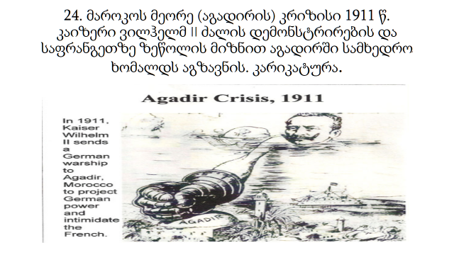
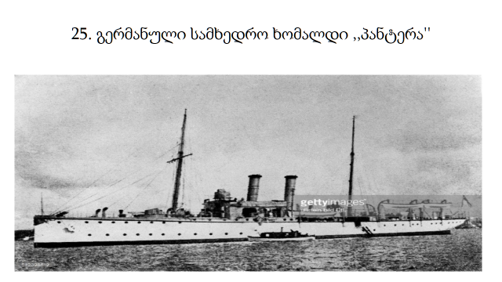
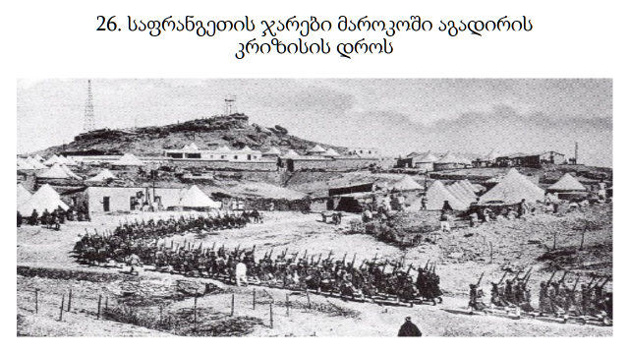
მაროკოს მეორე კრიზისი
1911 წელს საერთაშორისო ურთიერთობებში ახალი მწვავე კრიზისი აღმოცენდა. ევროპა კიდევ ერთხელ დიდი ომის საფრთხის წინაშე დადგა. ეს იყო მაროკოს მეორე ანუ ე. წ. „აგადირის კრიზისი“. 1906 წლის ალხესირასის კონფერენციის შემდეგ ფრანგებმა მაროკოში შეღწევა გააქტიურეს, მათ ისარგებლეს იმით, რომ მაროკოში სამოქალაქო ომი გაჩაღდა. ტახტის ხელში ჩაგდების მიზნით სულთან აბდულ აზიზის წინააღმდეგ მისმა ძმამ მულაი ჰაფიდმა ამბოხება წამოიწყო. მაროკოში მყოფი ფრანგი მოქალაქეების უსაფრთხოების დაცვის საბაბით საფრანგეთმა თანდათან მაროკოს ოკუპაცია დაიწყო. 1907 წელს ფრანგებმა მაროკოს გარკვეული ნაწილის ოკუპირება მოახდინეს. 1908 წელს პორტი კასაბლანკა და მისი მიმდებარე ტერიტორიაც იქნა ოკუპირებული. იმავე წლის 25 სექტემბერს კასაბლანკაში მოხდა ინციდენტი რომელმაც საფრანგეთ-გერმანიის ურთიერთობა კვლავ გაამწვავა. ინციდენტი იმით დაიწყო, რომ გერმანიის კონსულმა კასაბლანკაში ფრანგული უცხოური ლეგიონიდან ექვსი ჯარისკაცის გაქცევა მოაწყო. გემში ჩასხდომის დროს გაქცეულები ფრანგებმა დააკავეს. მომხდარი შეტაკების დროს გერმანიის საკონსულოს ერთი თანამშრომელი დაშავდა. საფრანგეთსა და გერმანიას შორის დიპლომატიური კონფლიქტი დაიწყო, მაგრამ ვინაიდან ამ დროს ევროპაში ბოსნიის კრიზისი მიმდინარეობდა ავსტრია-უნგრეთის მოთხოვნით (რომელსაც ამ კრიზისში გერმანიის დახმარება ჭირდებოდა) გერმანია იძულებული გახდა უკან დაეხია. კასაბლანკაში მომხდარი ინციდენტი განსასჯელად ჰააგის საერთაშორისო სასამართლოს გადაეცა, რომელმაც საფრანგეთის გამამართლებელი ვერდიქტი გამოიტანა. იმავე 1908 წელს ამბოხებულმა მულაი ჰაფიდმა მაროკოს ტახტი ხელთ იგდო. ახალი სულთანიც ძველის მსგავსად საფრანგეთის გავლენის ქვეშ იყო მოქცეული. ფრანგული კაპიტალის შეღწევა მაროკოში კიდევ უფრო გაძლიერდა. 1911 წელს მაროკოში ამბოხება კვლავ ამჯერად მულაი ჰაფიდის წინააღმდეგ დაიწყო. ამ არეულობით საფრანგეთმა კვლავ ისარგებლა და მაროკოს მთელი რიგი რეგიონების, მათ შორის დედაქალაქ ფესის აგრეთვე ქალაქების რაბათის და მეკნეზის ოკუპირება მოახდინა. ამგვარად ფრანგებმა მაროკოს თითქმის მთელი ტერიტორია დაიკავეს. ამან გერმანია უკიდურესად აღაშფოთა. გერმანიამ გადაწყვიტა ხელთ ეგდო მაროკოს ტერიტორიის რაიმე ნაწილი ან ამის სანაცვლოდ საფრანგეთის სხვა აფრიკული კოლონიაში, კერძოდ ფრანგულ კონგოში ტერიტორიული კომპენსაცია მოეთხოვა.

Slide 13
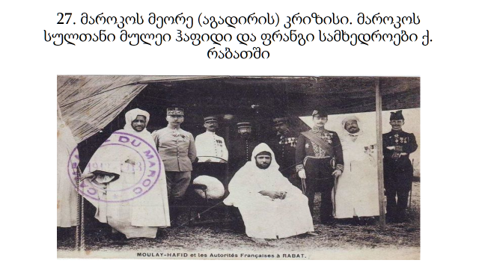
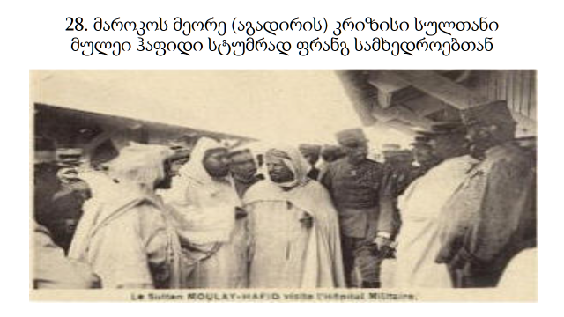
1911 წლის 1 ივლისს გერმანული სამხედრო გემი „პანტერა“ მაროკოს პორტ აგადირში შევიდა. ამ ინციდენტმა, რომელიც „პანტერას ნახტომის“ სახელწოდებითაა ცნობილი, მაროკოს მეორე კრიზისს დაუდო სათავე. გერმანელები ვარაუდობდნენ, რომ მათ მიერ აგადირის (რომელსაც დიდი სტრატეგიული მნიშვნელობა ქონდა), დაკავება ფრანგებს დათმობაზე წასვლას აიძულებდა. მაროკოზე ხელის აღების სანაცვლოდ გერმანიის მთავრობამ მთელი ფრანგული კონგო მოითხოვა, რაც საფრანგეთისთვის მიუღებელი იყო. საფრანგეთ-გერმანიის და მასთან ერთად დიდი ევროპული ომის გაჩაღების საფრთხე აშკარა გახდა. მაგრამ მაროკოს მეორე კრიზისმა ანტანტის სამხედრო ბლოკის შინაგანი სიმტკიცე კიდევ ერთხელ წარმოაჩინა. საფრანგეთს აქტიურად დაუჭირა მხარი ინგლისმა. 1911 წლის 21 ივლისს ინგლისის მთავრობის სახელით ფინანსთა მინისტრმა დევიდ ლოიდ ჯორჯმა წარმოთქვა სიტყვა, რომელშიც იგი გერმანიას ომით დაემუქრა. როგორც საფრანგეთის ასევე ინგლისის საზღვაო ფლოტი საბრძოლო მზადყოფნაში იქნა მოყვანილი. გერმანიამ უკან დაიხია. 1911 წლის 4 ნოემბერს საფრანგეთსა და გერმანიას შორის ხელმოწერილი იქნა ხელშეკრულება, რომლის მიხედვითაც გერმანია მაროკოზე საფრანგეთის პროტექტორატს აღიარებდა. ამის სანაცვლოდ გერმანიამ კომპენსაციის სახით საფრანგეთიდან ფრანგული კონგოს მცირე ნაწილი (275 000 კვ. კმ.) მიიღო, რომელიც გერმანიის კოლონია კამერუნს უშუალოდ ესაზღვრებოდა.

Slide 14
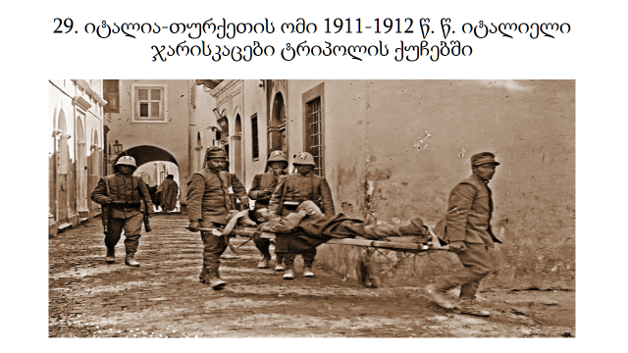
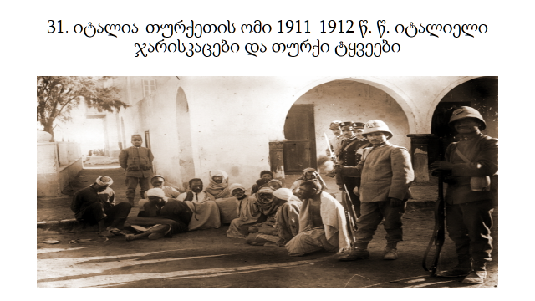
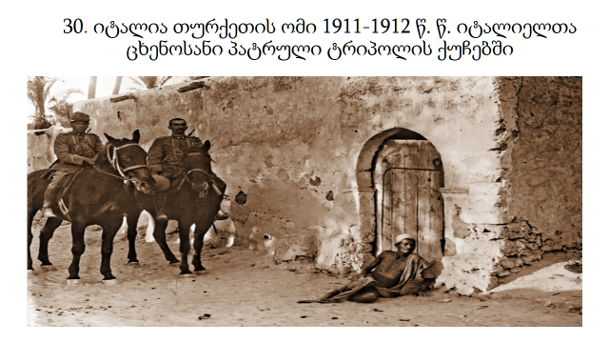
ფრანგების მიერ მაროკოს მიტაცება იტალიელებისთვის იმის სიგნალი გახდა, რომ მათ ჩრდილოეთ აფრიკაში აგრესია დაეწყოთ. ჯერ კიდევ 1900 წელს საფრანგეთსა და იტალიას შორის დადებული იყო ხელშეკრულება, რომლის ძალითაც იტალია მაროკოში საფრანგეთის გავლენას აღიარებდა, ხოლო საფრანგეთი თავის მხრივ იტალიას ტრიპოლიტანია-კირენაიკის (ლიბია) დაპყრობაში მხარდაჭერას პირდებოდა. ამიტომ 1911 წლის 29 სექტემბერს, როცა ჯერ კიდევ მაროკოს კრიზისი ამოწურული არ იყო, იტალიამ ომი გამოუცხადა თურქეთს, რომლის პროვინციებსაც ტრიპოლიტანია და კირენაიკა წარმოადგენდნენ. იტალიის ფლოტის მიერ გადასხმულმა სადესანტო ნაწილებმა ავიაციის მხარდაჭერით (ამ ომში პრაქტიკაში პირველად იქნა გამოყენებული ავიაცია დაზვერვის და ბომბარდირების მიზნით) სწრაფად დაიკავეს ამ პროვინციების სანაპირო ქალაქები ტრიპოლი, ბენგაზი, ტობრუკი და სხვ. შემდეგ იტალიის ფლოტმა საომარი ოპერაციები ეგეოსის ზღვაში და დარდანელის სრუტეში წამოიწყო, რის შედეგადაც იტალიელებმა დოდეკანესის კუნძულებიც იგდეს ხელთ. 1912 წელს თურქეთი იძულებული გახდა ქალაქ ლოზანაში იტალიასთან ზავი დაედო. ამ ზავის მიხედვით ტრიპოლიტანია და კირენაიკა ლიბიის სახელწოდებით იტალიის კოლონია გახდა. დოდეკანესის არქიპელაგიც იტალიის ხელში დარჩა, თუმცა ზავის მიხედვით ის თურქეთს უნდა დაბრუნებოდა.

Slide 15
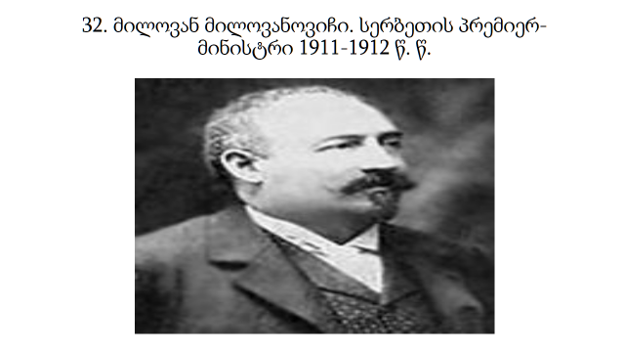
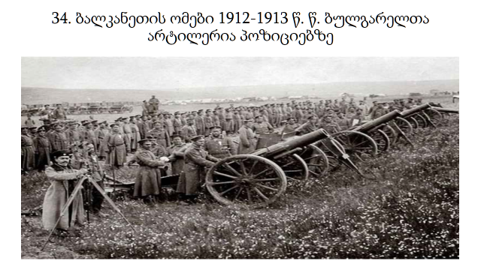
ბალკანეთის ომები და მსოფლიო ომის საფრთხის ზრდა.
1912 წელმა საერთაშორისო ურთიერთობებში კვლავ ახალი გართულება მოიტანა. ამის მიზეზი ე. წ. ბალკანეთის ომები იყო. ბალკანეთის ქვეყნების (სერბეთი, საბერძნეთი, ბულგარეთი, ჩერნოგორია) ეკონომიკური განვითარება და სამხედრო პოტენციალის ზრდა ქმნიდა იმის შესაძლებლობას, რომ მათ ერთიანი ძალით ებრძოლათ ოსმალეთის იმპერიის წინააღმდეგ, რომლის ხელთ ჯერ კიდევ იყო ნახევარკუნძულზე მდებარე გარკვეული სლავური და ბერძნული ტერიტორიები, აგრეთვე ალბანეთიც. ანტანტის სახელმწიფოების დიპლომატია ბალკანეთის ქვეყნების სამხედრო-პოლიტიკური კავშირის შექმნას უჭერდა მხარს. ინგლისსა და საფრანგეთს იმედი ქონდათ, რომ ეს კავშირი მათთვის გერმანიის წინააღმდეგ ომში მნიშვნელოვანი დამხმარე სამხედრო ძალა გახდებოდა. რაც შეეხება რუსეთის მთავრობას მისი მთავარი მიზანი ამ კავშირის მეშვეობით თურქეთის დასუსტება და სრუტეებზე კონტროლის იყო დაწესება იყო. სულ სხვაგვარი იყო ბალკანეთის ქვეყნების მომავალი შესაძლო კავშირისადმი გერმანიის და ავსტრია-უნგრეთის დამოკიდებულება. რუსეთის თაოსნობით ორგანიზებული ბალკანეთის ქვეყნების კავშირი ჯერ ერთი თურქეთში გერმანიის ეკონომიკურ და პოლიტიკურ გავლენას შეასუსტებდა და მეორეც ბალკანეთის ნახევარკუნძულზე ავსტრია-უნგრეთის ექსპანსიას გადაუღობავდა გზას. გარდა ამისა ეს თვით დუალისტურ იმპერიაში შემავალი სლავი ხალხების ეროვნულ-განმანთავისუფლებელი მოძრაობის გაძლიერებასაც გამოიწვევდა. ამიტომ გერმანიისა და ავსტრია-უნგრეთისათვის ბალკანეთის ქვეყნების შეკავშირება ხელსაყრელი არ იყო.

Slide 16
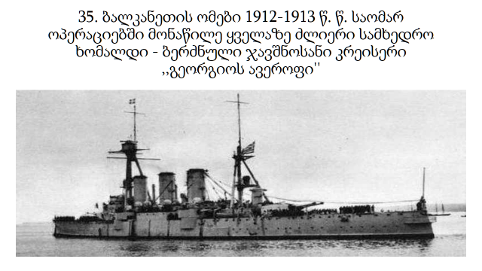
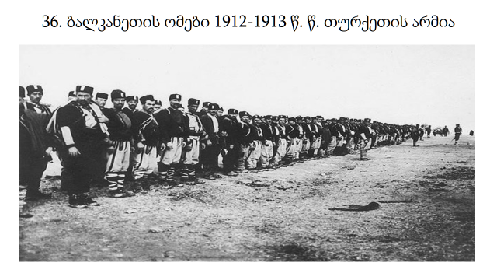
1912 წლიდან „ბალკანეთის კავშირის“ კონტურები თანდათან გამოიკვეთა. ამ პროცესში აქტიური როლი სერბეთის პრემიერ-მინისტრმა და საგარეო საქმეთა მინისტრმა მილოვანოვიჩმა, ბულგარეთში სერბეთის ელჩმა სპალაიკოვიჩმა, ბულგარეთის პრემიერ-მინისტრმა და საგარეო საქმეთა მინისტრმა გეშოვმა, ბულგარეთში საბერძნეთის ელჩმა პანასმა, საბერძნეთში ბულგარეთის ელჩმა ტოშევმა, ბულგარეთში რუსეთის სამხედრო ატაშემ პოლკოვნიკმა რომანოვსკიმ, ბულგარეთსა და სერბეთში რუსეთის ელჩებმა ნეკლიუდოვმა და გარტვიგმა შეასრულეს. 1912 წლის მარტში ბულგარეთ-სერბეთის ხელშეკრულებას მოეწერა ხელი. დოკუმენტის საიდუმლო ნაწილის მიხედვით თურქეთთან ომის შემდეგ ბულგარეთს თრაკია უნდა მიეღო ხოლო სერბეთს - ნოვი პაზარის მაზრა. ამასთან ერთად რუსეთის არბიტრაჟით ორივე ქვეყანას ერთმანეთსშორის მაკედონიის ნაწილი უნდა გაეყოთ. ამავე წლის მაისში ბულგარეთ-საბერძნეთის ხელშეკრულება გაფორმდა, რომელიც მაკედონიის მეორე ნაწილის მათ შორის გაყოფას ითვალისწინებდა. სექტემბერში ბალკანეთის კავშირს ჩერნოგორიაც შეუერთდა. ისარგებლეს რა თურქეთის წინააღმდეგ ალბანელი ხალხის აჯანყებით, აგრეთვე იტალია-თურქეთის ჯერ კიდევ მიმდინარე ომით, „ბალკანეთის კავშირის“ წევრმა ქვეყნებმა 9 ოქტომბერს ოსმალეთის წინააღმდეგ საომარი მოქმედებები გააჩაღეს. თურქეთს მთავარი და გადამწყვეტი დარტყმა ბულგარეთის 400 ათასიანმა არმიამ მიაყენა, რომელმაც ქალაქ ადრიანოპოლს შემოარტყა ალყა და კონსტანტინეპოლის მისადგომებთან გავიდა, სადაც თურქებმა მხოლოდ ძალების დიდი დაძაბვით შეძლეს ბულგარელთა შეჩერება. სერბეთის არმიამ მაკედონიის დიდი ნაწილი, ნოვი-პაზარის მაზრა, (რომელიც სერბეთს და ჩერნოგორიას ერთმანეთისგან ყოფდა) და ჩრდილოეთ ალბანეთი დაიკავა, რის შედეგადაც იგი ადრიატიკის ზღვის სანაპიროზე გავიდა. ჩერნოგორიის ძალებმა ქალაქი შკოდერი მოაქციეს ალყაში, ხოლო საბერძნეთის ჯარებმა დაიკავეს ეგეოსის ზღვის რიგი კუნძულები, ქალაქი სალონიკი, ალყა შემოარტყეს ქალაქ იანინას და ალბანეთში სამხრეთიდან შეიჭრნენ.

Slide 17
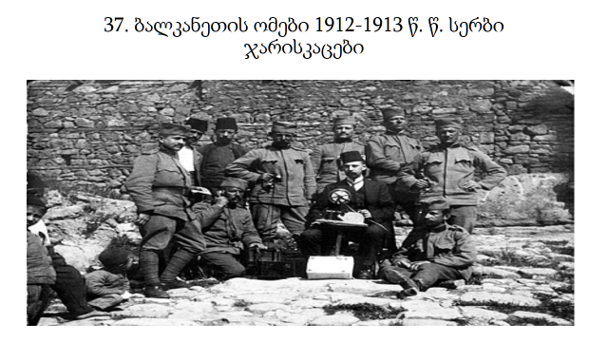
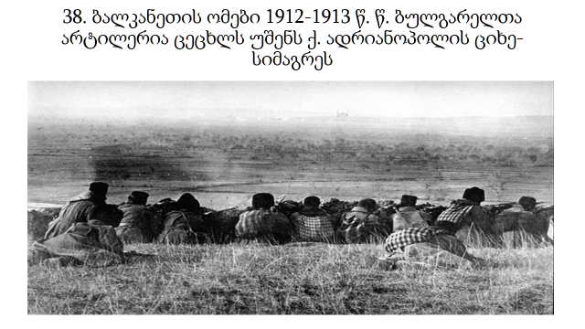
3 ნოემბერს თურქეთი იძულებული გახდა ზავი ეთხოვა. მაგრამ საზავო მოლაპარაკება გაჭიანურდა და უფრო მეტიც, ამ მოლაპარაკების დროს დიდი ევროპული ომის ახალი საფრთხე შეიქმნა. ეს იმან გამოიწვია, რომ სერბეთის მთავრობამ გადაწყვიტა შეენარჩუნებინა ჩრდილოეთ ალბანეთი, რომლის მეშვეობითაც სერბეთი ადრიატიკის ზღვაზე გასასვლელს იღებდა, რასაც წინ კატეგორიულად აღუდგა ავსტრია-უნგრეთი, რომელსაც გერმანიამ დაუჭირა მხარი. ავსტრიამ ჯარების ნაწილობრივი მობილიზაცია გამოაცხადა და სერბეთს ომით დაემუქრა. ჩრდილოეთ ალბანეთის საკითხში სერბეთს იტალიაც დაუპირისპირდა. სერბეთს მხარს უჭერდა რუსეთი, რომელმაც ავსტრიაზე ზეწოლის მიზნით ასევე ჯარების ნაწილობრივი მობილიზაცია გამოაცხადა. ნოემბრის ბოლოს მდგომარეობა დაიძაბა. მაგრამ საბოლოოდ რუსეთის მთავრობამ რომელიც თვლიდა, რომ ქვეყანა დიდი ომისათვის მზად არ იყო, სერბეთისადმი სამხედრო დახმარებისგან თავი შეიკავა. რუსეთის ინიციატივით 17 დეკემბერს ლონდონში გაიმართა კონფერენცია, რომელშიც ერთი მხრივ მეომარი სახელმწიფოები ხოლო მეორე მხრივ ექვსი წამყვანი ევროპული სახელმწიფო: ინგლისი, საფრანგეთი, გერმანია, ავსტრია, იტალია და რუსეთი მონაწილეობდნენ. შემუშავებული იქნა საზავო ხელშეკრულების პროექტი, რომლის მიხედვითაც ალბანეთი (საიდანაც სერბეთს ჯარები უნდა გამოეყვანა) დამოუკიდებელ სახელმწიფოდ გამოცხადებოდა. ევროპაში თურქეთს რჩებოდა მხოლოდ კონსტანტინოპოლი და ტერიტორიის ვიწრო ზოლი დარდანელის და ბოსფორის სანაპიროს გასწვრივ. დანარჩენი ყოფილი თურქული ტერიტორიები გამარჯვებულ მოკავშირეებს შორის უნდა გადანაწილებულიყო. თურქეთის მთავრობამ ეს პროექტი უარყო და 1913 წლის იანვარში საომარი მოქმედებები განაახლა. მაგრამ თურქეთის ჯარები კვლავ დამარცხდნენ. მოკავშირეებმა აიღეს ალყაშემორტყმული ქალაქები ადრიანოპოლი (ბულგარელებმა) და ინინა (ბერძნებმა). თურქეთმა კვლავ ზავი ითხოვა. 1913 წლის 30 მაისს ლონდონში საბოლოო საზავო ხელშეკრულება იქნა ხელმოწერილი. თურქეთს ევროპაში მხოლოდ კონსტანტინოპოლი და სრუტეების სანაპირო ზოლი დარჩა. მაგრამ კონფლიქტი არც ამით ამოწურულა. თურქეთისაგან ჩამორთმეული ტერიტორიების განაწილებამ მოკავშირეებს შორის ურთიერთობა ძალზედ დაძაბა. განხეთქილების მიზეზად მაკედონიის ტერიტორია იქცა. სერბებმა, რომლებმაც ჩრდილოეთ ალბანეთი ვერ მიიღეს, სანაცვლოდ კომპენსაციის სახით ბულგარელებისგან მაკედონიის დიდი ნაწილი მოითხოვეს მით უმეტეს, რომ მაკედონიის ეს დიდი ნაწილი ფაქტობრივად სერბეთის არმიას ქონდა დაკავებული. სერბეთს მხარი საბერძნეთმა დაუჭირა, რომელსაც თავის მხრივ სამხრეთ მაკედონიის შემოერთება ქონდა განზრახული. 1913 წლის 1 ივნისს სერბებმა და ბერძნებმა, ბულგარეთის საწინააღმდეგო ურთიერთკავშირი გააფორმეს. ამ კავშირს მალე რუმინეთიც შეუერთდა, რომელიც მისი მეზობელი ბულგარეთის მეტისმეტი გაძლიერებით იყო შეშფოთებული და მისგან დობრუჯის ოლქს მოითხოვდა. ამგვარად ბალკანეთის კავშირმა დაშლა იწყო. ამ პროცესის დასაჩქარებლად აქტიურად იღწვოდა ავსტრია-უნგრეთი, რომელიც ბულგარელებს სამხედრო დახმარებას პირდებოდა და მათ სერბების წინააღმდეგ ომისკენ აქეზებდა. ასეთ ვითარებაში რუსეთის დიპლომატიამ ბალკანეთის კავშირის დაშლის შეჩერება ვერ შეძლო.

Slide 18
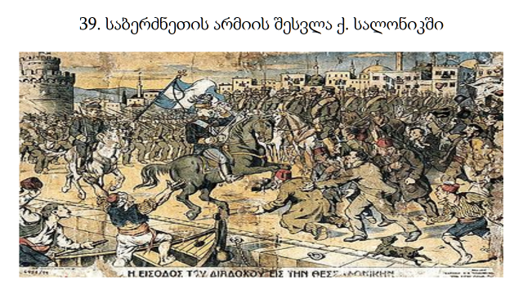
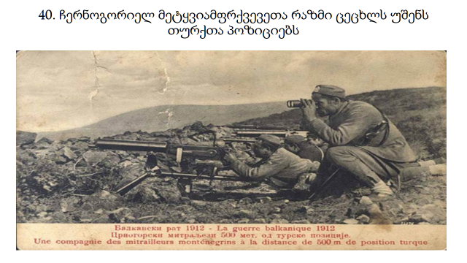
1913 წ. 29 ივნისს ბალკანეთის მეორე ომი დაიწყო ბულგარეთის არმია სერბეთის წინააღმდეგ შეტევაზე გადავიდა, მაგრამ სერბეთისა და საბერძნეთის ჯარებმა ბულგარელები უკუაგდეს და კონტრშეტევაზე გადმოვიდნენ. ამის შემდეგ ომში რუმინეთი ჩაერთო, რომლის ჯარებიც ჩრდილოეთ ბულგარეთში შეიჭრნენ. მალე ბულგარეთის მოწინააღმდეგეებს შეუერთდა თურქეთიც, რომელსაც დაკარგული ევროპული ტერიტორიების გარკვეული ნაწილის დაბრუნების იმედი გაუჩნდა. თურქეთის ჯარებმა ქალაქი ადრიანოპოლი და თრაკიის დიდი ნაწილი დაიკავეს. ერთთვიანი ბრძოლების შემდეგ ბულგარეთის არმია დამარცხდა. 10 აგვისტოს ბუქარესტში დადებული საზავო ხეშეკრულების მიხედვით მაკედონიის დიდი ნაწილი (ორქიდის ტბამდე) სერბეთს გადაეცა. თრაკიის ნაწილი, აგრეთვე მაკედონიის სამხრეთი ნაწილი პორტებით სალონიკი და კავალა კი საბერძნეთმა მიიღო. დობრუჯის ოლქი გადაეცა რუმინეთს, ხოლო თრაკის უდიდესი ნაწილი ქალაქ ადრიანოპოლით - თურქეთს. ამგვარად ბულგარეთმა მძიმე სამხედრო მარცხი განიცადა და მნიშვნელოვანი ტერიტორიები დაკარგა. ბალკანეთის მეორე ომში ავსტრია-უნგრეთი აპირებდა ბულგარეთისათვი სამხედრო დახმარება აღმოეჩინა და სერბეთს თავს დასხმოდა, მაგრამ ბოლო მომენტში მან უკან დაიხია, რადგან გერმანია, რომელიც არმიის რეორგანიზაციას ანხორციელებდა იმ ეტაპზე თავის მოკავშირეს აქტიურ დახმარებას ვერ შეპირდა. ბალკანეთის მეორე ომში მოპოვებული წარმატებებით გათამამებულმა სერბებმა კვლავ დაიწყეს ალბანეთის ტერიტორიის ოკუპაცია, მაგრამ ვერ მიიღეს რა სათანადო მხარდაჭერა რუსეთისგან, ავსტრიის შიშით ოქტომბერში ისინი ისევ იძულებული გახდნენ ალბანეთი დაეტოვებინათ. საერთოდ ბალკანეთის ომების შედეგად ოსმალეთის უღლისაგან ბალკანელი ხალხების განთავისუფლება ძირითადად დამთავრდა. დღის წესრიგში რჩებოდა ავსტრია-უნგრეთის იმპერიაში შემავალი ბალკანელი ხალხების განთავისუფლების საკითხი. ეს კი ავსტრია-უნგრეთს დაშლით ემუქრებოდა და დუალისტური იმპერიისა და სერბეთის ურთიერთობას უკიდურესად ართულებდა, რადგან სერბეთი ავსტრიის იმპერიაში შემავალი ბალკანელი სლავების ეროვნულ განმათავისუფლებელ მოძრაობას ხელს უწყობდა. სებეთის სახელმწიფოს განადგურება ავსტრია-უნგრეთის ბალკანური პოლიტიკის მთავარ მიზნად იქცა. ბალკანეთის ომების შედეგად სერბეთი, საბერძნეთი და რუმინეთი ტერიტორიულად მნიშვნელოვნად გაფართოვდნენ და გაძლიერდნენ. ანტანტის წამყვანმა სახელმწიფოებმა ამ ქვეყნებში თავიანთი გავლენა. განამტკიცეს. მაგრამ დამარცხებული და განაწყენებული ბულგარეთი გერმანიისა და ავსტრია-უნგრეთის გავლენის ქვეშ მოექცა. გერმანიის გავლენა თანდათანობით ოსმალეთის იმპერიაშიც გაძლიერდა, რისი ახალი გამოხატულება 1913 წლის გერმანია-თურქეთის შეთანხმება იყო. ამ შეთანხმების მიხედვით გერმანიამ თურქეთში გენერალ ლიმან ფონ სანდერსის მეთაურობით 42 ოფიცერი გაგზავნა, რომელთაც თურქეთის არმიის რეორგანიზაცია ევალებოდათ. თვით ლიმან ფონ სანდერსი სრუტეებთან განლაგებული ოსმალური კორპუსის სარდლად დაინიშნა. ცხადი გახდა, რომ თურქეთის შეიარაღებული ძალები გერმანიის კონტროლის ქვეშ ექცეოდნენ. ამან რუსეთის მხრიდან სასტიკი პროტესტი გამოიწვია. მაგრამ რუსეთმა მხოლოდ იმას მიაღწია, რომ ბერლინში რუსეთის პრემიერ-მინისტრის კოკოვცევის და გერმანიის იმპერატორის ვილჰელმ II-ის მოლაპარაკების შედეგად ლიმან ფონ სანდერსი თურქული კორპუსის სარდლობიდან განთავისუფლებული იქნა. მაგრამ გერმანული სამხედრო მისიის საქმიანობა თურქეთში კვლავ გრძელდებოდა.

Slide 19
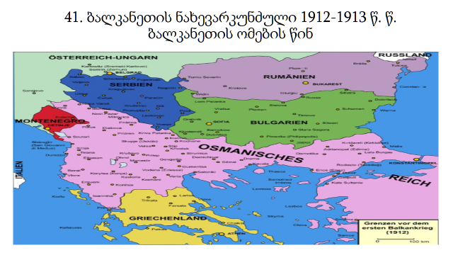
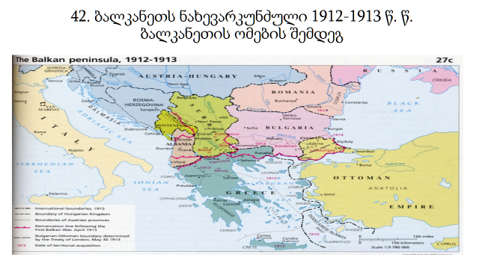
მაროკოს და ბოსნიის კრიზისებმა, აგრეთვე ბალკანეთის ომებმა ძალზე გაამწვავეს მთავარ იმპერიალისტურ სახელმწიფოთა წინააღმდეგობანი, ორივე სამხედრო ბლოკი როგორც ანტანტა, ასევე სამთა კავშირი გამალებით იარაღდებოდა, რაც დიდი ომის საფრთხეს კიდევ უფრო ზრდიდა. სამთა კავშირს თანდათან შორდებოდა იტალია. ამის მიზეზი იყო იტალია-ავსტრია-უნგრეთის, აგრეთვე ინგლის-გერმანიის მზარდი წინააღმდეგობანი, რაც იტალიის ომის შემთხვევაში ინგლისთან შეტაკებას უქადდა. გერმანიის მმართველი წრეებისათვის აშკარა იყო, რომ მომავალ ომში მათ მხოლოდ ავსტრია-უნგრეთის მოკავშირეობის იმედი უნდა ქონოდათ. 1914 წლისთვის მოწინააღმდეგე სახელმწიფოთა სამხედრო ძალების ზრდის ტემპები მნიშვნელოვნად დაჩქარდა. 1913 წელს საფრანგეთში მიღებულმა კანონმა სამხედრო სამსახურის ორიდან სამ წლამდე გაზრდის შესახებ საფრანგეთის არმიის რიცხობრივი შემადგენლობა 30%-ით გაადიდა. იზრდებოდა საფრანგეთის არმიის და ფლოტის შეიარაღება და უმჯობესდებოდა მათი მატერიალურ-ტექნიკური აღჭურვილობა. მსგავსი ღონისძიებები ტარდებოდა ინგლისშიც განსაკუთრებით დიდი ყურადღება კონტინენტზე გადასასროლი საექსპედიციო ძალების ფორმირებას და შეიარაღებას ეთმობოდა. 1909 წელს ინგლისისა და საფრანგეთის გენშტაბებს შორის ომის შემთხვევაში ბრიტანეთის საქსპედიციო არმიის საფრანგეთში გადმოსხმის და მოქმედების შესახებ საბოლოო შეთანხმება იქნა მიღწეული. 1912 წელს ამ ორ ქვეყანას შორის სამხედრო-საზღვაო კონვენციაც გაფორმდა, რომლის მიხედვითაც ბრიტანეთის ფლოტის მთავარი ძალები ჩრდილოეთის ზღვასა და ლა მანშის სრუტეში უნდა ყოფილიყო თავმოყრილი. სამაგიეროდ საფრანგეთის ფლოტმა ხმელთაშუა ზღვაზე გამავალი კომუნიკაციების დაცვა იკისრა, რისთვისაც მისი მთავარი ძალები კონცენტრაციას ამ ზღვაში მოახდენდნენ. საფრანგეთის ფინანსური ინვესტიციების და ტექნიკური დახმარების მეშვეობით რუსეთის არმიის რიცხვის და შეიარაღების ზრდა, აგრეთვე მის დასავლეთ გუბერნიებში სტრატეგიული სარკინიგზო ხაზების მშენებლობა მიმდინარეობდა. 1912 წელს საფრანგეთსა და რუსეთს შორის სამხედრო-საზღვაო კონვენციას მოეწერა ხელი, რომელიც ორივე ქვეყნის ფლოტის მოქმედების კოორდინაციას ითვალისწინებდა. მაგრამ ომისთვის განსაკუთრებით სწრაფი ტემპით გერმანია ემზადებოდა, რომლის სამხედრო მრეწველობა თავისი მოცულობით ანტანტის ქვეყნების სამხედრო მრეწველობას აღემატებოდა. გერმანიის არმია ტექნიკურად ანტანტის ქვეყნების არმიებზე უკეთესად იყო აღჭურვილი და მას არტილერიაშიც უპირატესობა ქონდა. გერმანიის არმიას უფრო მრავალრიცხოვანი და უკეთესად გაწვრთნილი რეზერვები გააჩნდა. განსაკუთრებით მრავალრიცხოვანი იყო ოფიცერთა კადრები (რაც მაგალითად რუსეთის არმიას ძალიან აკლდა). გერმანიას ხშირი და ჯარების ტრანსპორტირებისათვის უკეთ მომზადებული სარკინიგზო ქსელიც ქონდა, რაც მისი არმიის მობილურობას მეტად ზრდიდა. მაგალითად გერმანიის სარდლობას შეეძლო ჯარების საერთო მობილიზაცია ორ კვირაში ჩაეტარებინა და ისინი საზღვრებთან გადაესროლა მაშინ, როცა რუსეთს ამისთვის 45 დღე ჭირდებოდა. ძლიერდებოდა გერმანიის სამხედრო ფლოტიც. გერმანიის დახმარებით სამხედრო თვალსაზრისით ძლიერდებოდა ავსტრია-უნგრეთიც. თუმცა მრავალეროვნული დუალისტური იმპერია ეროვნულ ნიადაგზე აღმოცენებული შინაგანი წინააღმდეგობების გამო უკვე დაშლის პირას იყო. არმიის უკეთესი მომზადება და მოკავშირის მძიმე შინაგანი მდგომარეობა გერმანიას მსოფლიოს გადანაწილებისათვის ომის დაწყების დაჩქარებისკენ უბიძგებდა. ომისკენ გერმანიას ინგლისის მთავრობამაც უბიძგა, როცა ბერლინში ვიზიტით მყოფი ინგლისის სამხედრო მინისტრი ჰოლდენი შეეცადა გერმანიის მთავრობას დრედნოუტების მშენებლობის შეწყვეტის თაობაზე მოლაპარაკებოდა. ამან გერმანიის ხელისუფლებას იმის ილუზია შეუქმნა, რომ თითქოს ინგლისი ომისათვის მზად არ იყო და მისი დაწყების შემთხვევაში ნეიტრალური დარჩებოდა.

